Slide 1
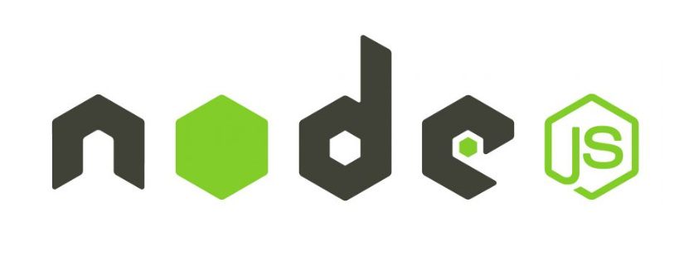
서버 그거 어떻게 하는건데
배승호
Express 시작하기

Slide 2
프레임워크와 라이브러리
프레임워크
소프트웨어의 뼈대 혹은 기반 구조
프로그래머가 프레임워크를 사용한다는 것은
뼈대에 살을 채워 완성된 어플리케이션을 만든다는 것
라이브러리
활용가능한 도구들의 집합
라이브러리 내의 함수들을 불러와 자유로이 활용 가능함

Slide 3
프레임워크와 라이브러리의 차이
차이점
개발의 주도권이 누구에게 있느냐가 가장 큰 차이
프레임워크
라이브러리
내가 살을 채운다
내가 가져다 쓴다

Slide 4
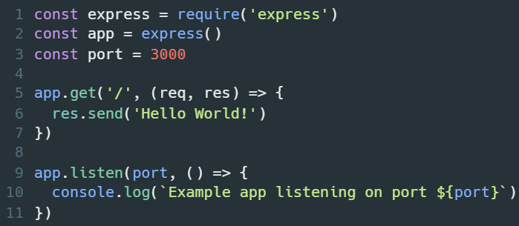
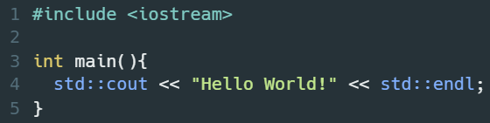
프레임워크와 라이브러리의 차이
프레임워크
라이브러리
iostream / C++
express / Javascript

Slide 5
Express
우리는 Node.js의 Express라는 프레임워크를 사용해서
백엔드 서버를 구축할 것임
그전에 Callback 배우겠음

Slide 6
Callback - Basic
정의
함수에 파라미터로 들어가는 함수
용도
순차적으로 실행하고 싶을 때 씀
app.get(URL: String, Callback: Function);
이런 일이 벌어지면
콜백 함수 실행함
Express는 이러한 구조를 강제함
Callback은 우리가 붙이는 살

Slide 7
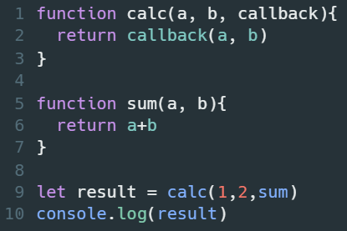
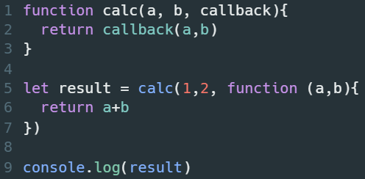
Callback - Advanced
Callback 함수를 필요로 하는 함수는 어떻게 구현할까
익명 함수를 파라미터에 넣으면
이렇게도 호출 가능함
콜백을 요구하는 함수는 이런 구조일 것
콜백 함수 파라미터로 들어오는 것까지 지정해버림
이런게 프레임워크, 내 맘대로 뭘 못함

Slide 8


Postman
내가 만든 API 테스트 어떻게 할까?
설치 ㄱㄱ

Slide 9
Opensource Document
오픈소스 프레임워크를 만들었는데
사용법을 안알려주면 어케씀?
그래서 오픈소스 개발사는 Document를 제공함
어떤 기능을 어떻게 쓰고 하는지 개발사가 잘 정리해놨음

Slide 10
Opensource Document
그래서 우리는 Express 문서 보며 따라할 거임
expressjs.com
ㄱㄱ

